Slide 1
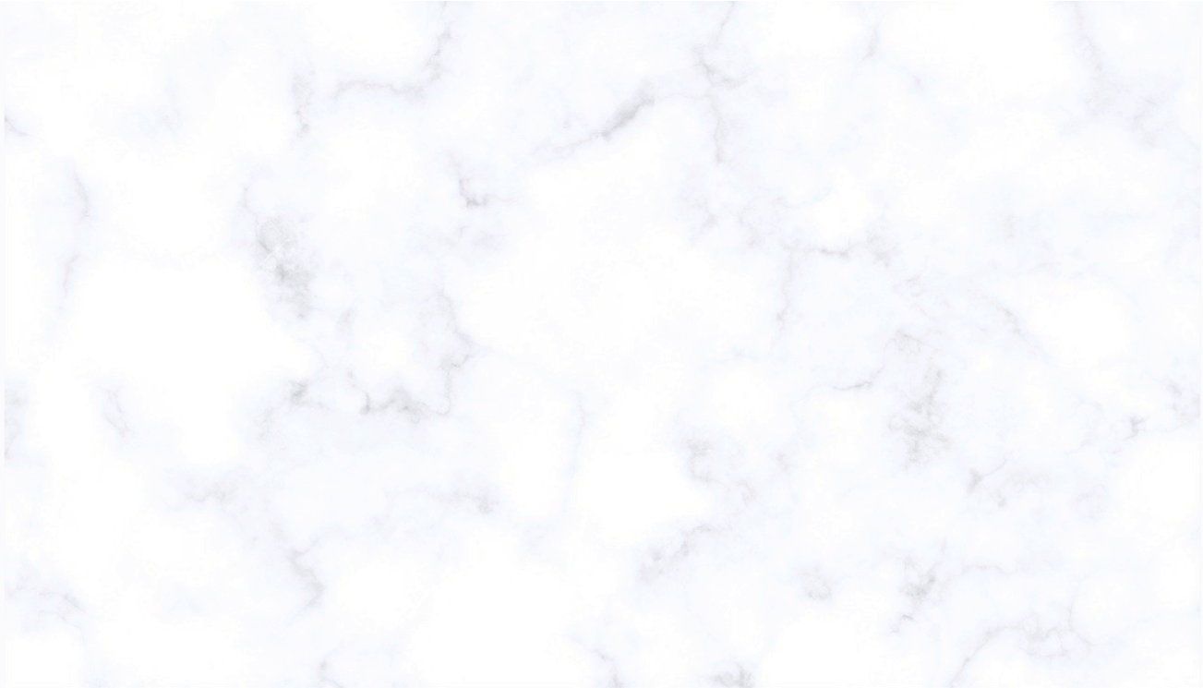
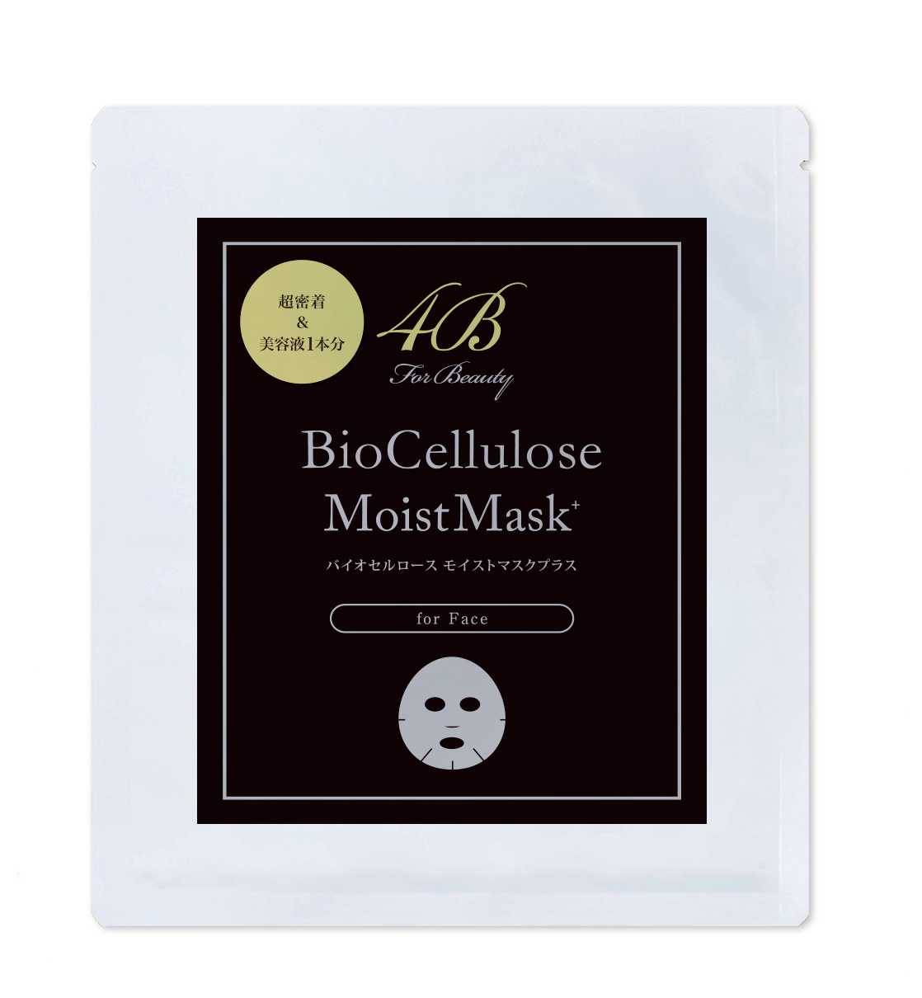
Bio Cellulose
Moist Mask+
～バイオセルロースモイストマスク～
1
密着感
医療でも活躍する“バイオ繊維”を使用。
肌に吸い付く予想外の密着感。
2
保湿力
美容液１本分相当量を配合。
３種のヒアルロン酸・高濃度コラーゲン配合。
3
鎮静・美白
￥1,650(tax in)
保水力を高めて瞬時にトーンUP。

